Slide 1
Наука і культура України в роки Другої світової війни
Виконала:
Юрків Ольга 7(11)-В

Slide 2
План
Вступ
Наука
Освіта
Література
Преса. Радіо
Театр та кіно
Образотворче мистецтво
Висновок

Slide 3
Вступ
В умовах окупації фашисти пильно контролювали національне життя. Наприкінці 1941 р. вони заборонили публічні зібрання, створення товариств.
На початку 1942 р. у Галичині було заборонено всі українські організації, встановлено ретельний контроль за діяльністю засобів масової інформації, нагляд за діячами літератури і мистецтва. Школи закривались, дозволялося працювати лише початковим класам. Почалися масові розстріли інтелігенції.
Величезних масштабів набуло пограбування окупантами мистецьких та історичних цінностей українського народу, відчутних втрат зазнали історичні та краєзнавчі музеї, бібліотеки, картинні галереї. Лише зі Львова німці вивезли понад 5 тис. рукописів і понад 3 тис. стародруків, 300 інкунабул, близько 40 тис. томів різної літератури. Усього з України вороги вивезли понад 330 тис. цінних музейних експонатів.

Slide 4
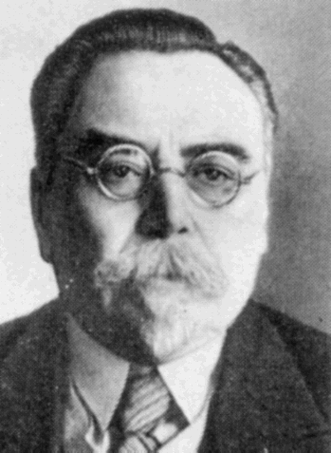
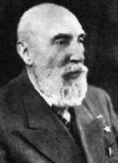
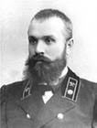
Наука
З початком війни відбулось об'єднання кількох інститутів Академії наук України, які були евакуйовані на Схід. На базі промислових підприємств продовжували працювати Інститут електрозварювання у Нижньому Тагілі, Інститут енергетики — у Ко-пейську (Челябінська обл.), Інститут чорної металургії — у Свердловську, фізико-технічний інститут — в Алма-Аті. Інститут електрозварювання АН УРСР, очолюваний відомим вченим Є. Патоном, досяг вагомих результатів у зварюванні корпусів танків Т-34, упроваджував цю технологію безпосередньо на 10 танкових заводах і 6 заводах, що виготовляли авіабомби.
М. Стражеско інтенсивно працював над вивченням
ранової інфекції і ранового сепсису. Усі свої
знання і досвід віддавав
лікуванню поранених воїнів
хірург-офтальмолог
В. Філатов, який очолював
Український інститут
очних хвороб, що перебував
у Ташкенті.
М. Стражеско
Євгеній Патон
В. Філатов

Slide 5
Освіта
У роки війни понад ЗО українських вузів працювали в евакуації. У лютому 1942 р. поновив роботу у Кзил-Орді (Казахстан) університет, що утворився з об'єднаних в один Київського та Харківського університетів, Одеський перебував у Байрам-Алі (Туркменія), Харківський хіміко-технологічний — у Чугчику (Узбекистан), Київський індустріальний — у Ташкент, Миколаївський суднобудівний — у Пржевальську. Окремі вузи влились як факультети до місцевих навчальних закладів.
У тилу працювали школи й класи з українською мовою навчання, зокрема в Саратовській області — ЗО українських шкіл і класів, у Свердловській — 18, у Новосибірській — 11. Там же розміщувались евакуйовані дитячі будинки, ремісничі училища та інші освітні заклади.

Slide 6
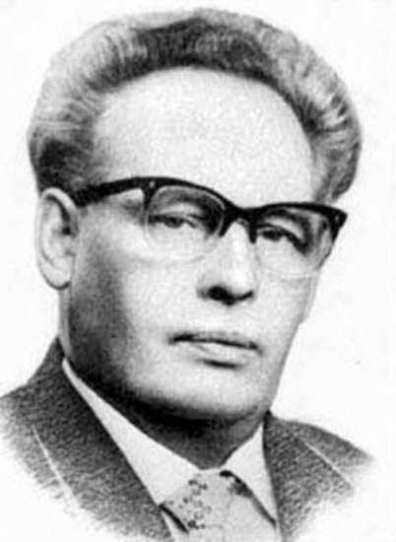
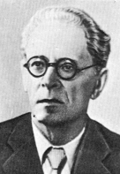
Література
З кінця 1941 р в українській радянській літературі одна за одною починають друкуватися статті істориків і письменників, присвячені видатним сторінок національного минулого.
Відроджується тяга до національного традиціоналізму. Відомі діячі культури виступають з узагальненими роботами про український національний театр (Іван Кочерга),музичну культуру (Філіп Козицький), мову (Леонід Булаховський).
Саме в цей час, вперше після терору 1933 - 1938 р., Інститут історії академії наук УРСР мав сміливість підготувати до друку багатотомний працю "Історія України", перший том якого вийшов у переломний період війни (1943 р.).
Одночасно вийшов популярний Напис "історії України", якого українська школа і читач не мали більше 10 років.
Леонід Булаховський
Іван Кочерга

Slide 7
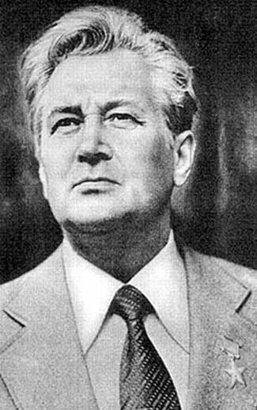

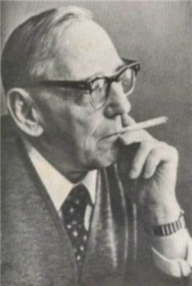
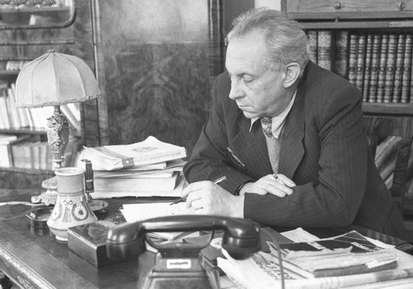
Література
Художня література дала ряд романів, повістей, оповідань /О. Гончар "Прапороносці" - трилогія Ю. Яновський "Жива вода", Ю. Смолич "Вони не пройшли", Л. Смиленский "Софія", О.Кундзич "Українська хата"/. Роки війни стали часом появи значних, пронизаних патріотичним пафосом, поем /М. Рильський "Слово про рідну матір"; П. Тичина "Голос матері"; Сосюра "Любіть Україну"; Л. Первомайський "На Полтавщині"; А. Малишко - "моя Україна".
О. Гончар
Ю. Яновський
Ю. Смолич
М. Рильський

Slide 8

Преса
Важливу роль у мобілізації народу на боротьбу з фашистськими загарбниками відігравали засоби масової інформації, що вже наприкінці 1941 р. були евакуйовані у східні райони Росії. Українські видавництва об'єдналися в одне — Українське державне видавництво, яке працювало спочатку в Саратові, а пізніше в Москві. Воно випускало українську політичну і художню літературу, листівки, газети і журнали для бійців. Ним видано понад 850 назв книг, брошур, журналів, плакатів тиражем понад 15 млн примірників.

Slide 9
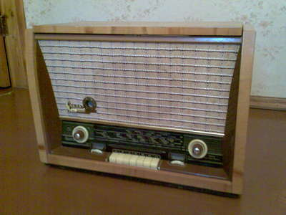
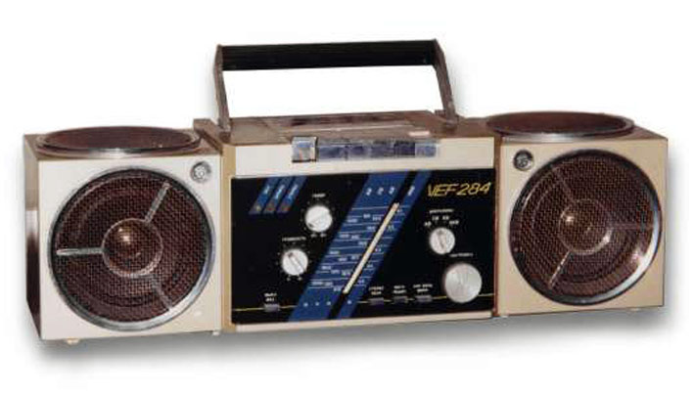
Радіо
Особливого значення в умовах окупації набуло радіомовлення. Уже в листопаді 1941 р. розпочали роботу українські радіостанції ім. Т. Шевченка в Саратові та "Радянська Україна" у Москві. У них працювали редакції останніх вістей, агітації і пропаганди, літературна, музична та ін. Щоденний обсяг мовлення становив 10 годин 5 хвилин, з урахуванням транслювання у різних програмах мовлення становило 12 годин 35 хвилин.

Slide 10
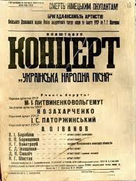
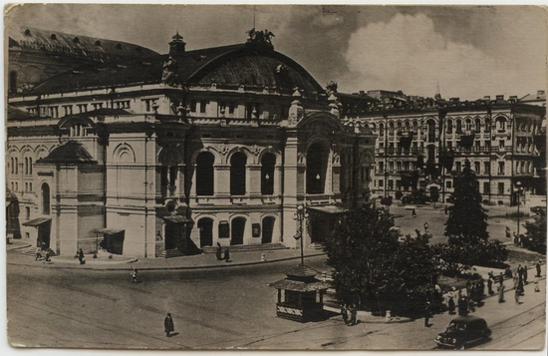
Театр
Десятки українських театральних колективів, ансамблів, артистичних бригад несли своє мистецтво фронтовикам, надихаючи їх на боротьбу за свободу і незалежність Батьківщини. Київський театр опери та балету ім. Т. Шевченка послав на фронт 22 бригади, які дали 920 концертів, Запорізький ім. М. Заньковецької — три бригади, які показали 214 вистав і концертів, Київський драмтеатр ім. І. Франка здійснив на фронті 206 вистав і концертів.
Усього театри України послали на фронт 108 концертних бригад, які несли воїнам українську пісню, танці, музику, їхні виступи бачили і слухали сотні тисяч бійців.

Slide 11
Кіно
Глибокого патріотизму було сповнене українське кіномистецтво. Вже наприкінці 1941 р. відновили свою роботу студії художніх фільмів: Київська (в Ашхабаді) та Одеська (в Ташкенті). Українська студія хронікальних фільмів працювала в Москві та Куйбишеві на базі центральної студії кінохроніки. У Ташкенті розгорнула діяльність студія "Київ-техфільм".
Провідними темами у творчості композиторів періоду війни були патріотизм, віра в перемогу над ворогом. Найбільшу увагу вони приділяли створенню масової бойової пісні. Лише за два перших місяці війни київські композитори створили понад 40 пісень і кілька похідних маршів. За роки війни було написано близько 350 музичних творів різних жанрів, зокрема 4 симфонії, 6 опер, 11 квартетів, квінтетів і тріо, 9 камерних творів, 7 творів для фортепіано, 6 маршів, 7 кантат і великих вокальних творів, понад 130 пісень, романсів та ін.

Slide 12
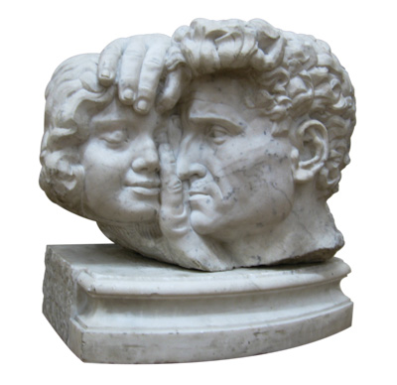
Образотворче мистецтво
Умови воєнного часу вимагали перебудови всього художнього життя, підвищеної уваги до агітаційно-масових форм. Бригади художників виїжджали на фронт, заводи, у колгоспи, вели активну художню пропаганду і збирали матеріали для майбутніх творів. Кореспондентами фронтових газет, авторами бойових листків були О. Будников, М. Огнівцев, П. Пархет. Багато художників працювали безпосередньо у військових частинах, у редакціях фронтових газет, зі зброєю в руках боролися проти ворога. Нелегкими шляхами війни пройшли відомі українські художники І. Макогон, С. Григор'єв, С. Єржиковський, О. Любимський та майбутні майстри українського образотворчого мистецтва В. Бородай, В. Задорожний, І. Гуторов та ін.
Автор: І. Макогон

Slide 13
Образотворче мистецтво
Смертю хоробрих полягли в боях за батьківщину скульптори Б. Іванов та Г. Пивоваров, живописці Ф. Кличко, П. Сударик, О. Нестеренко, графіки В. Нерубенко, Л. Вербицький, П. Горілий. З усіх жанрів образотворчого мистецтва в цей період найінтенсивніше розвивається графіка. Тут перше місце посідають агітаційні види — плакат і сатиричний малюнок. У сатиричних жанрах працювали художники К. Агніт-Скледзевський, В. Гливенко, О. Козюренко, В. Литвиненко. їхні сатиричні плакати не лише викликали сміх, а й утверджували впевненість у розгромі фашизму.

Slide 14
Висновок
Друга світова війна була серйозним екзаменом для української культури. Ніколи до того перед наукою, освітою, літературою, мистецтвом, культосвітніми закладами, пресою, радіо не стояли такі складні й відповідальні завдання. Ніколи ще діячам культури і науки не доводилося працювати в таких тяжких і несприятливих умовах, у які поставила їх війна. І слід зазначити, що українська культура і її творці виявилися на висоті свого покликання: вони все підпорядкували завданням розгрому ворога. В складних умовах війни культура стала могутнім знаряддям у боротьбі проти фашизму та його людиноненависницької ідеології.

Slide 15
Використана література
Енциклопедія «Культура України в різні часи»
wikipedia.org.ua

